Slide 1


A Filmkezelés mesterfoka

Slide 2


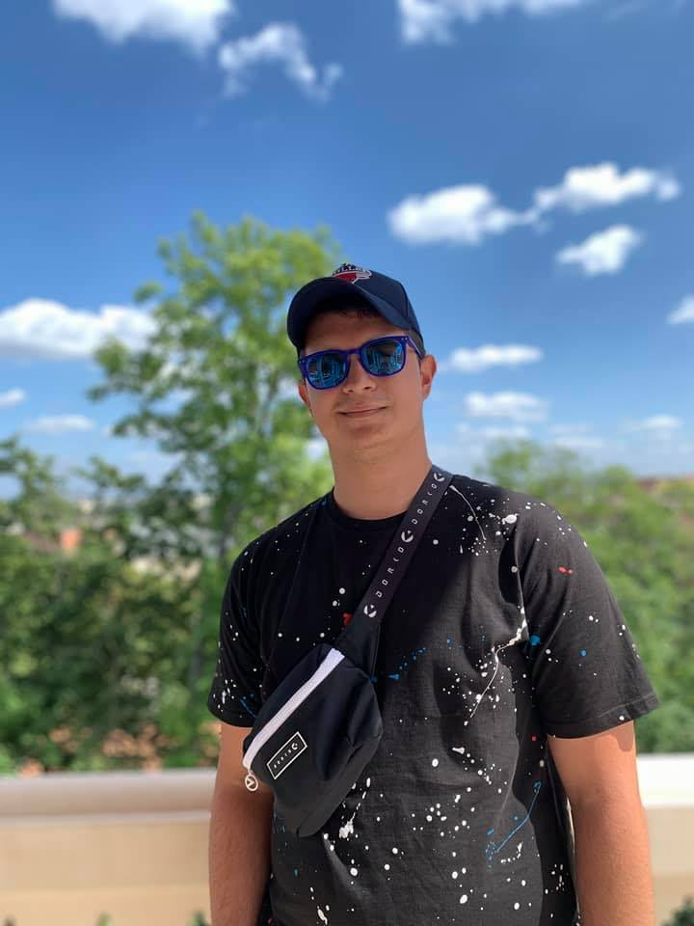
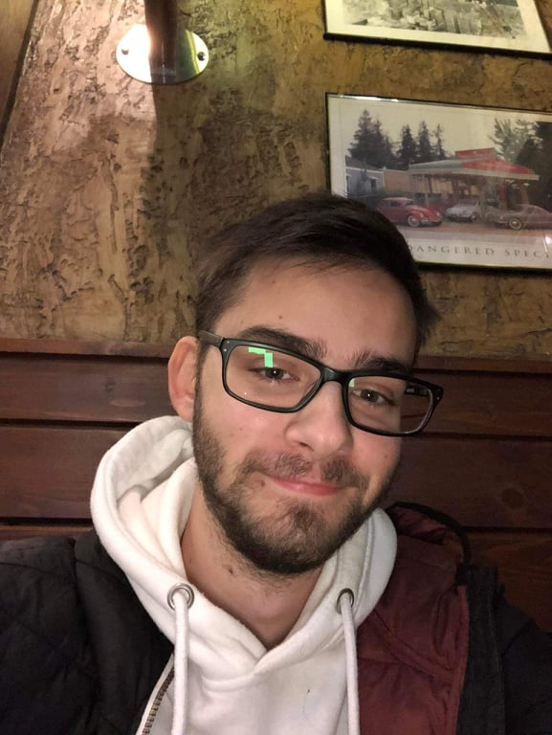
Munkafelosztás:
Jakab Szabolcs (Back End)
Szabó Zsolt(Back End)
Szücs Tamás(Front End, Unit test)
Kovács Zoltán(Front End, Unit test)

Slide 3

Na de mi is a Movie!?

Slide 4
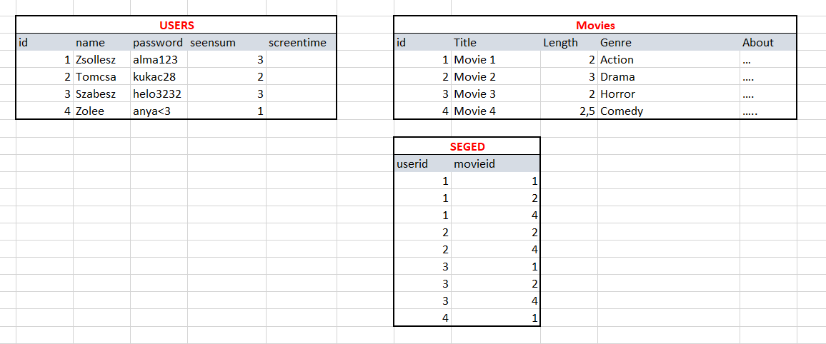
Minta a táblákhoz

Slide 5
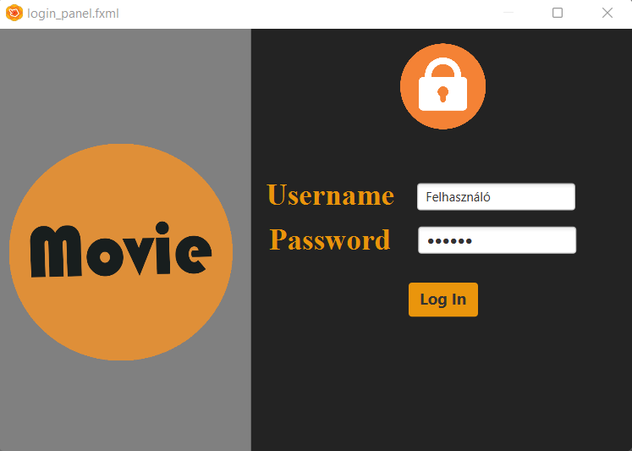
Login panel

Slide 6
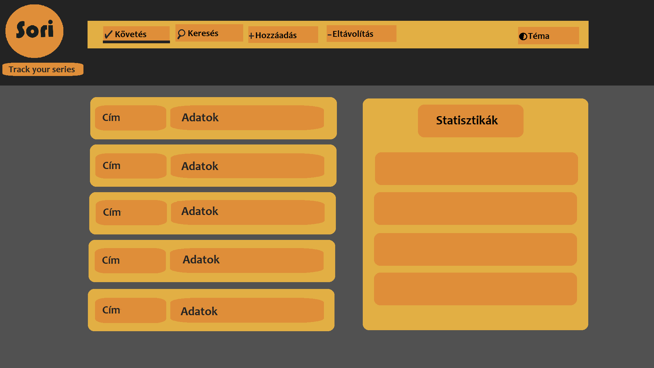
A követés fül
Itt követhetjük nyomon a filmjeinket és azoknak a hosszát.
És hozza egy rövid leírást.

Slide 7
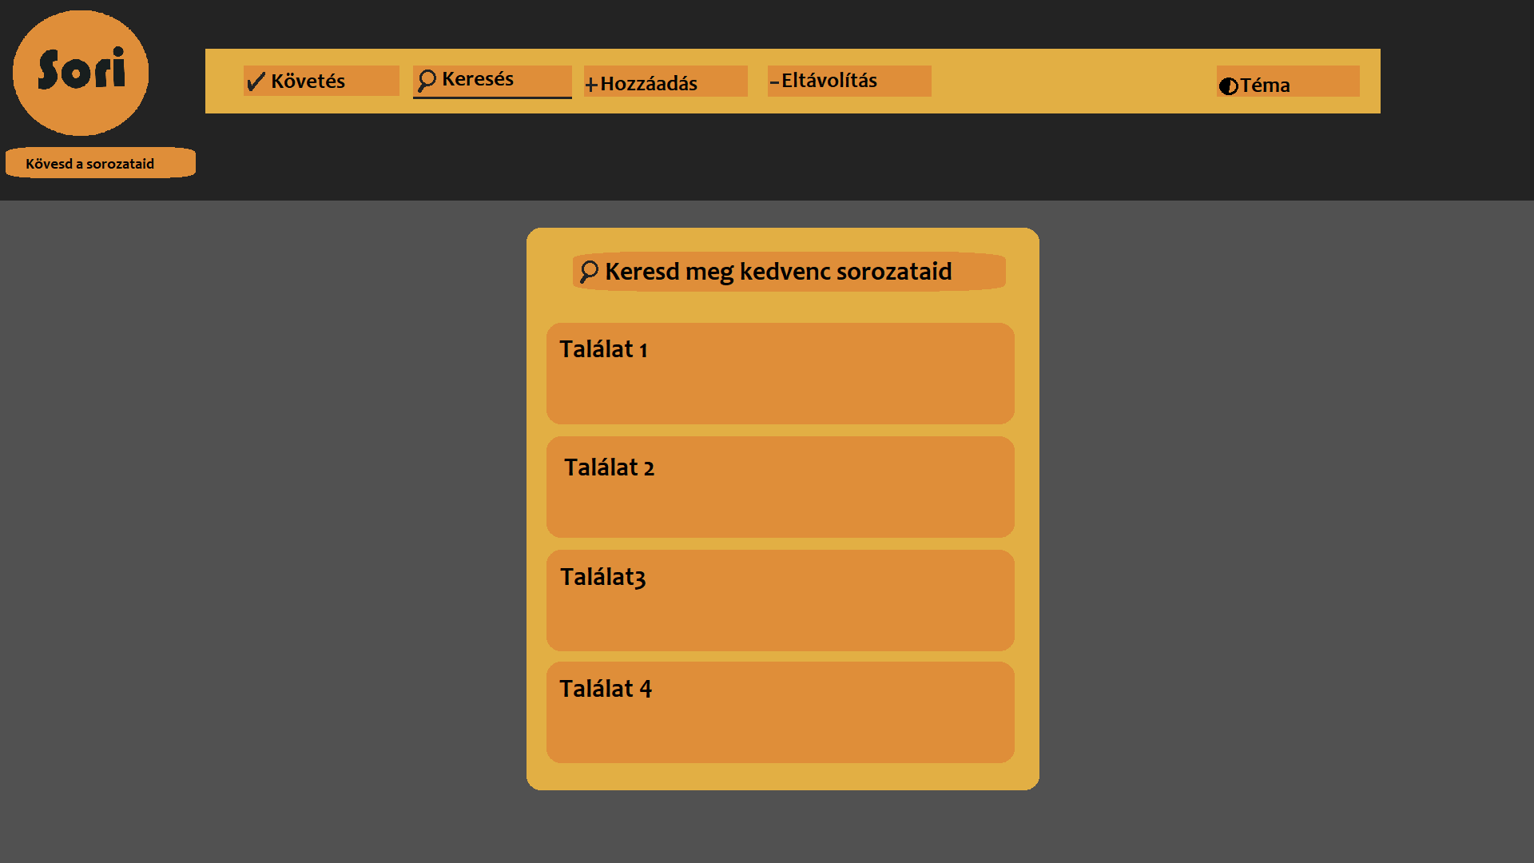
A keresés fül
Itt kereshetjük ki az adatbázisból a kívánt filmet.

Slide 8
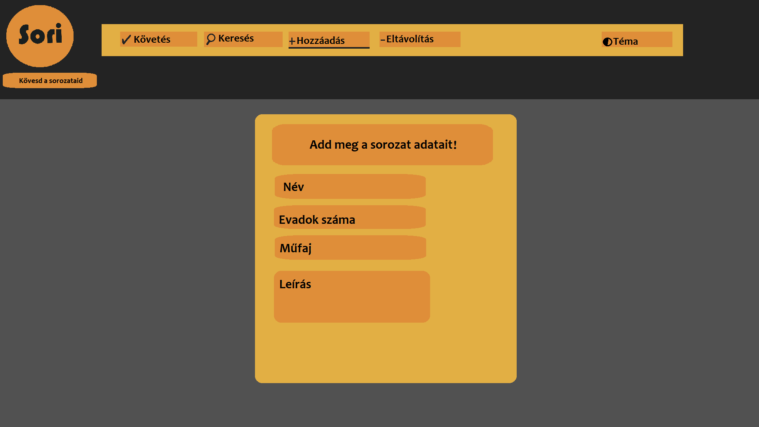
A hozzáadás fül
Itt adhatunk hozzá az adatbázisunkhoz új filmet.

Slide 9
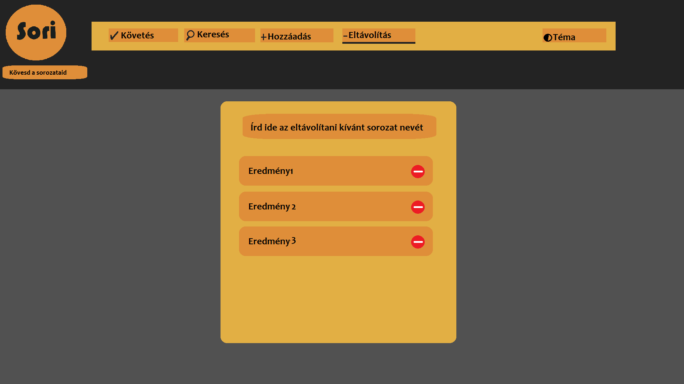
Az eltávolítás fül
Itt távolíthatjuk el az adatbázisból a számunkra nem szükséges filmet.

Slide 10
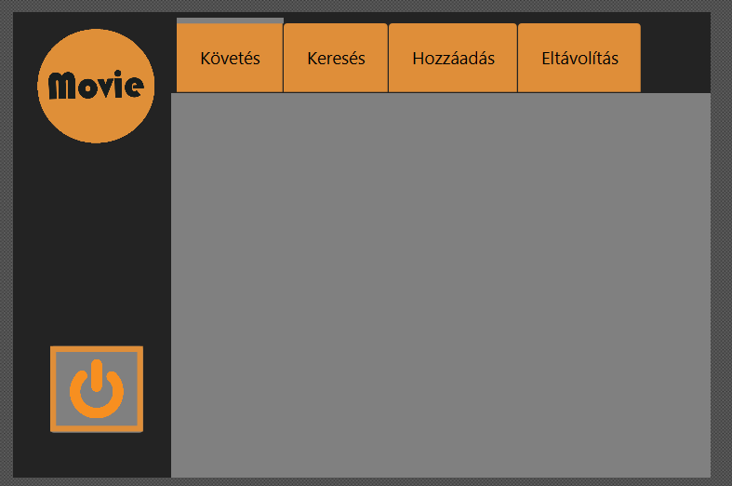
Jelenleg ahogyan tartunk

Slide 11
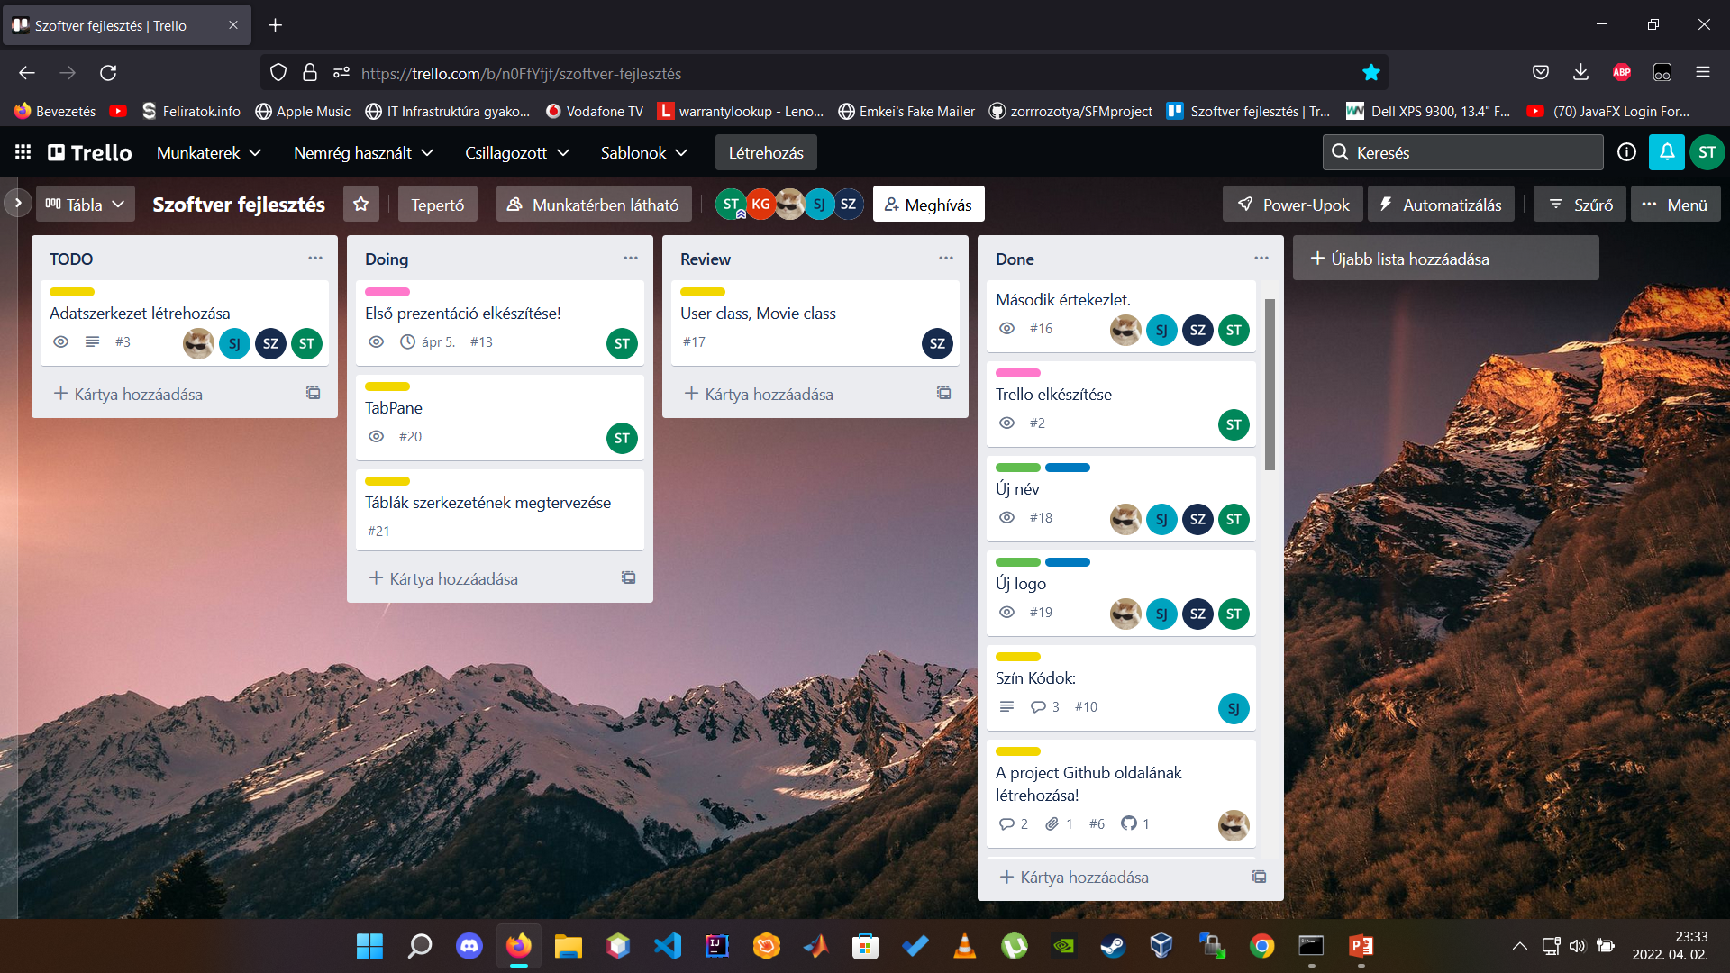
Trello
Mint látható a trello táblát aktívan használjuk, mindenkinek megvan a saját feladata illetve a közös a feladatok.

Slide 12
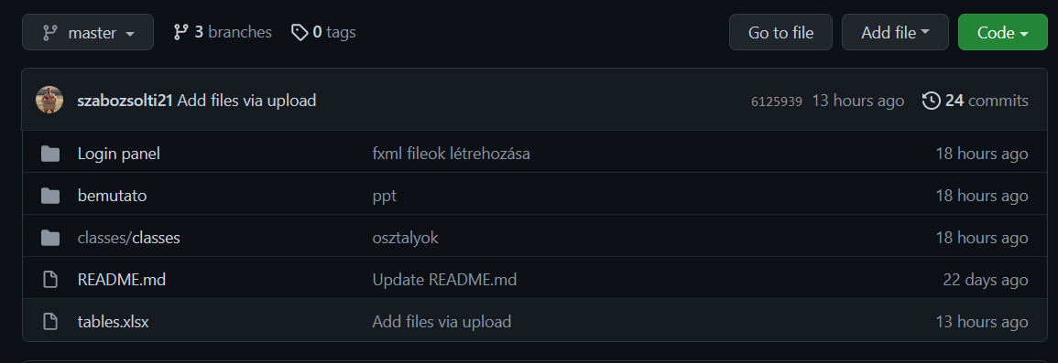
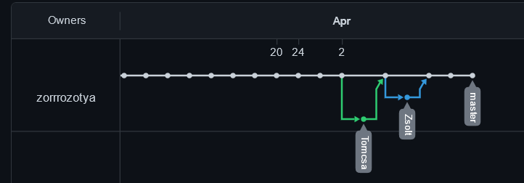
Git Hub

Slide 13
Köszönöm a figyelmet

